Slide 1
Divadelní arény a Prozatímní divadlo
Aréna ve Pštrosce, Novoměstské divadlo, Aréna na hradbách, Národní aréna… a další

Slide 2
Divadelní arény
Aréna Ve Pštrosce (1849–1861)
Novoměstské divadlo (1859–1885)
Aréna v Kravíně (1868–1882)
Švandova aréna ve Pštrosce (1869–1871)
Aréna na hradbách (1869–1875)
Aréna u Eggenberku (1871–1885)
Aréna Na Komotovce (1872–1874)
Teatro salone italiano (1875–1880)
Národní aréna (1876–1881)
Nové české divadlo (1876–1883/1885)
Aréna Tivoli Averino (1877–1882)
Letní divadlo na Královských Vinohradech (1882–1932)
Aréna na Smíchově (1891–1938)
Pištěkova aréna (1893–1896)
Divadlo Uranie (1898–1946)

Slide 3
Letní scény v Praze
Letní divadelní scéna: první zmínka 20. – 40. léta 19. století, předchůdci arén: letní scény v zahradách hostinců
1848: primitivní letní divadlo v zahradě hostince U sekyrek na Kampě
Další pokusy ředitel kočující divadelní společnosti Sternfeld (zahrada hostince v Císařském mlýně v Bubenči, později na Smíchově, v hostinci U čísla)
Konec 40. let – 1862: Salle Romaine na Dobytčím trhu (Karlovo nám.)
Literatura: J. L. Turnovský: Z potulného života hereckého (1882)

Slide 4
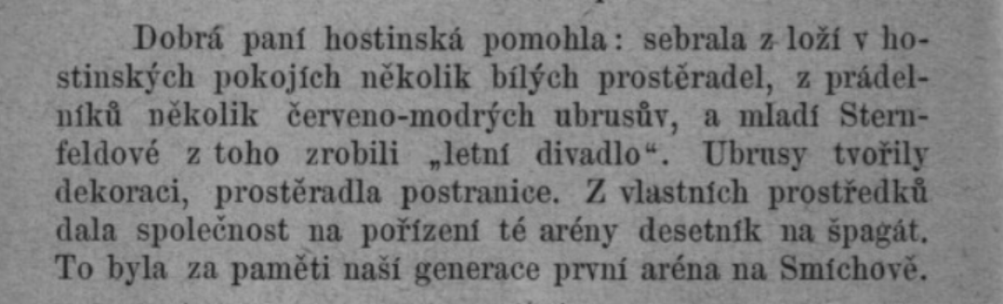
Turnovský: Z potulného života hereckého

Slide 5
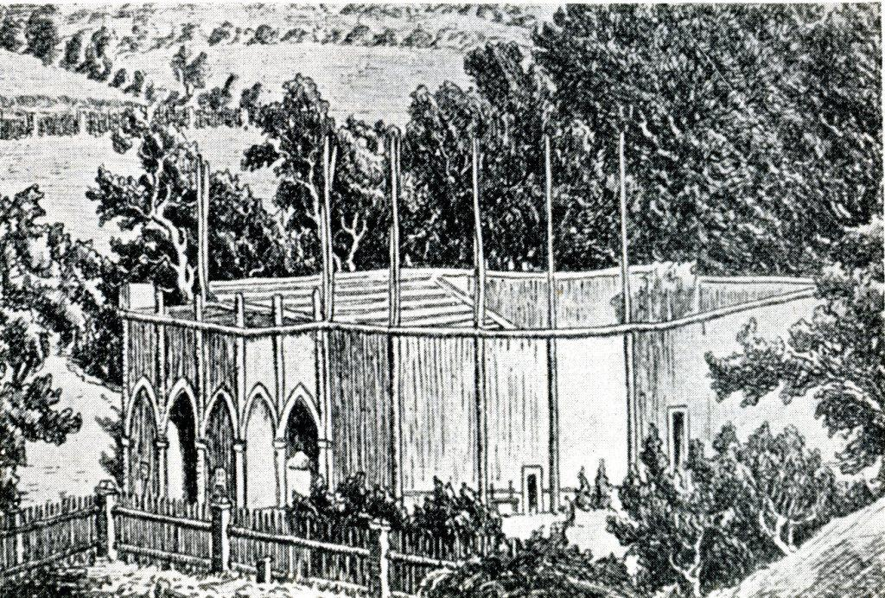
První pražská aréna ve Pštrosce

Slide 6
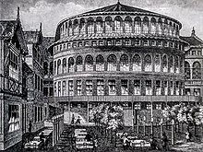
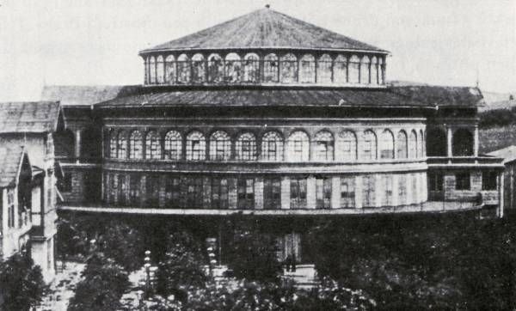
Novoměstské divadlo

Slide 7
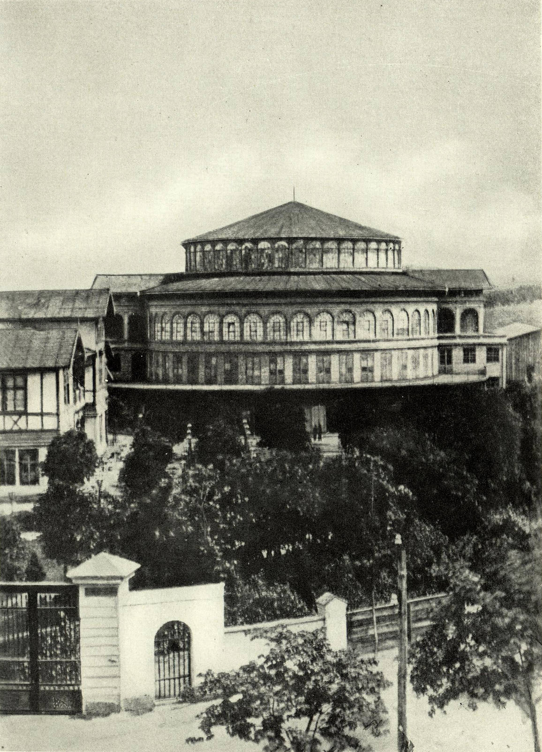
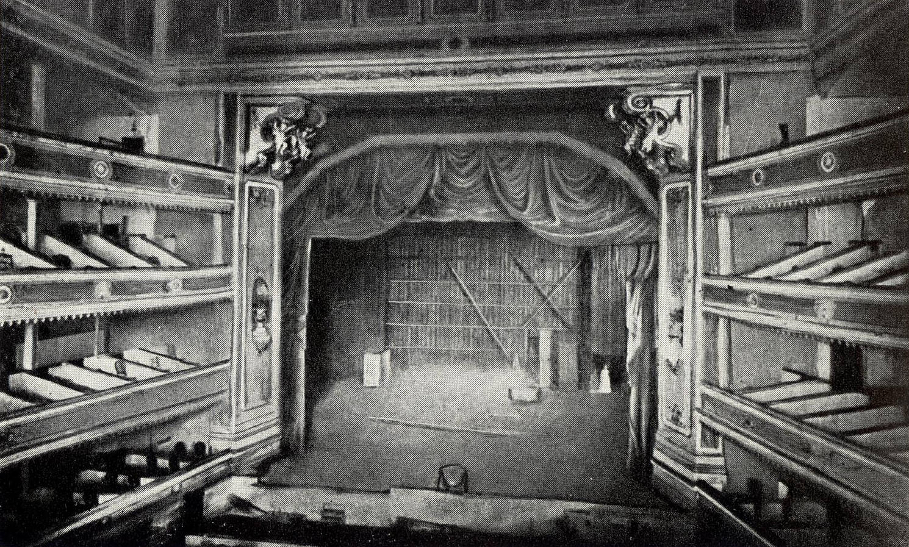
Novoměstské divadlo

Slide 8
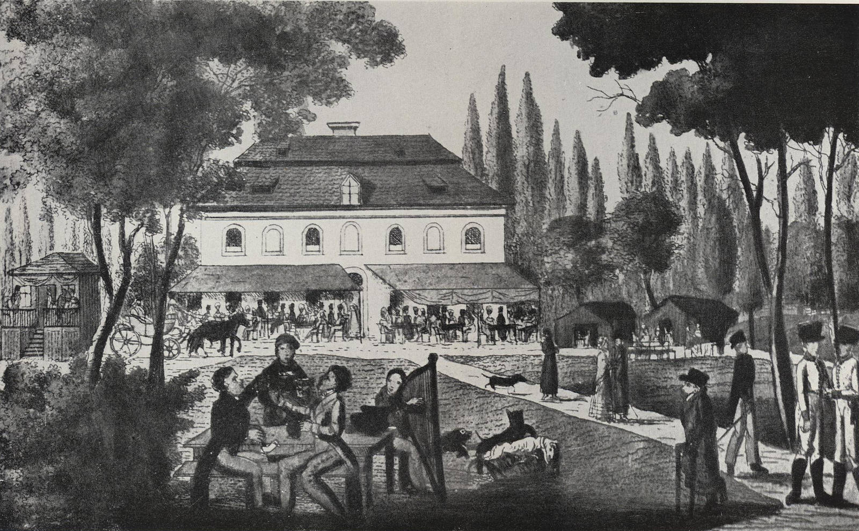
Místo Arény v Kravíně z roku 1820

Slide 9
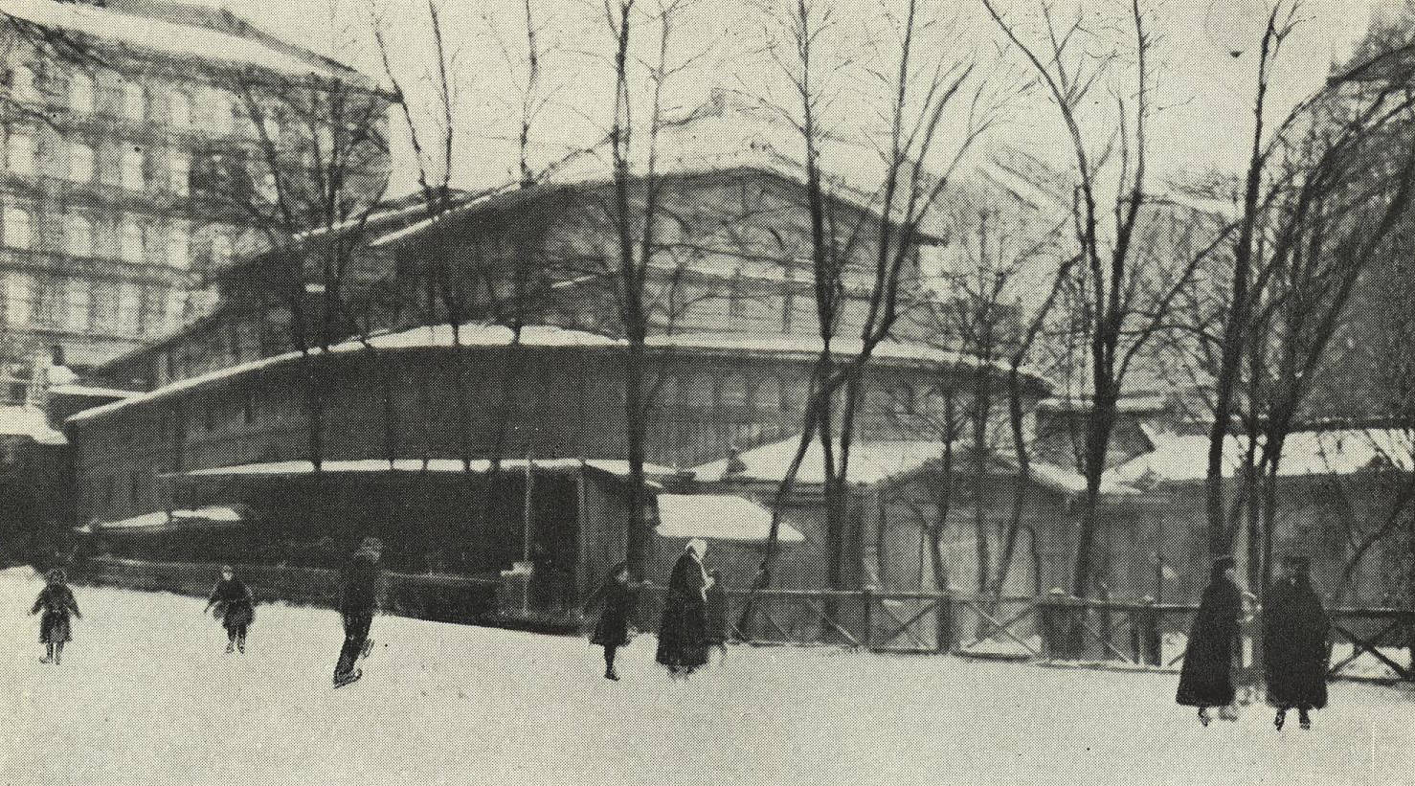
Švandova aréna ve Pštrosce

Slide 10
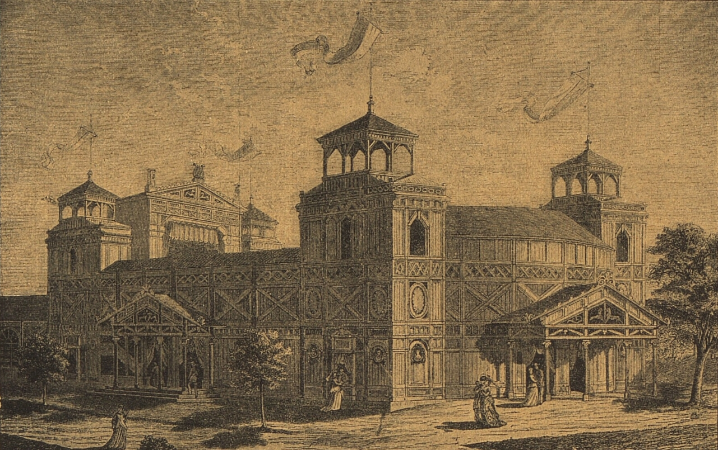
Aréna na hradbách

Slide 11
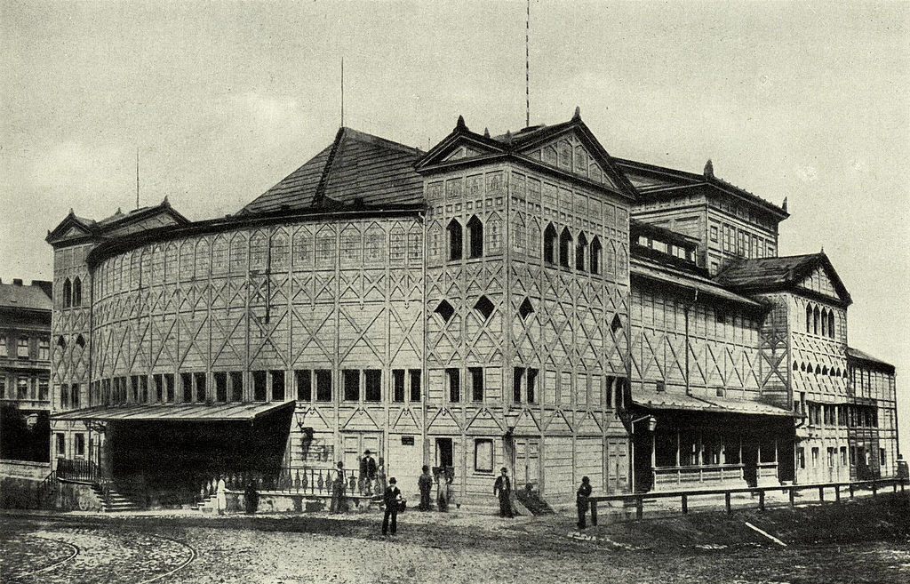
Nové české divadlo

Slide 12
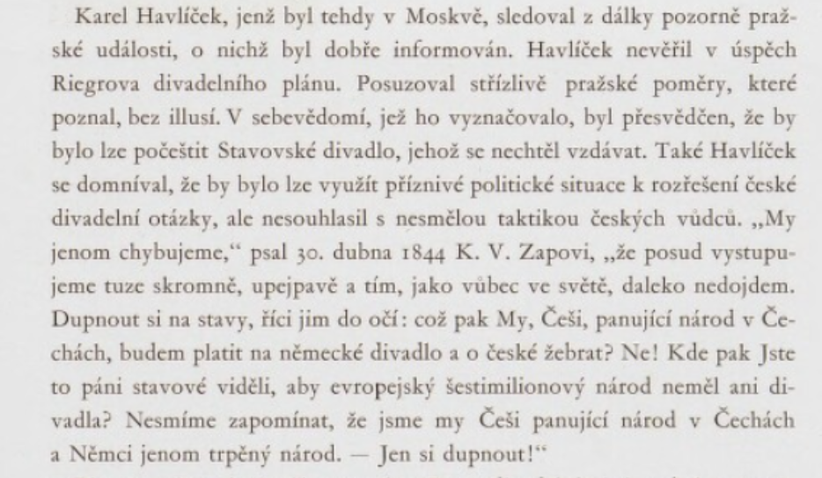
Z předrevolučních úvah o nutnosti českého ND

Slide 13
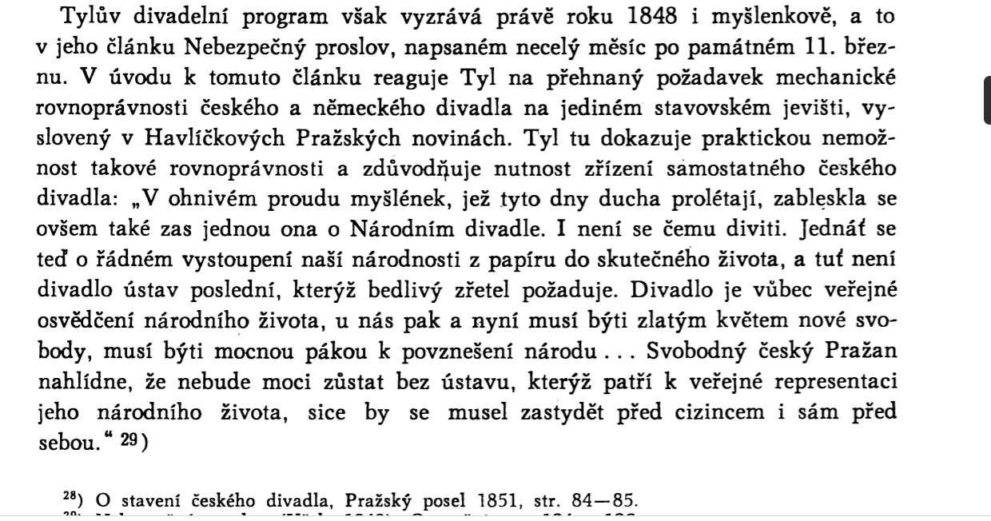
J. K. Tyl – myšlenka ND

Slide 14
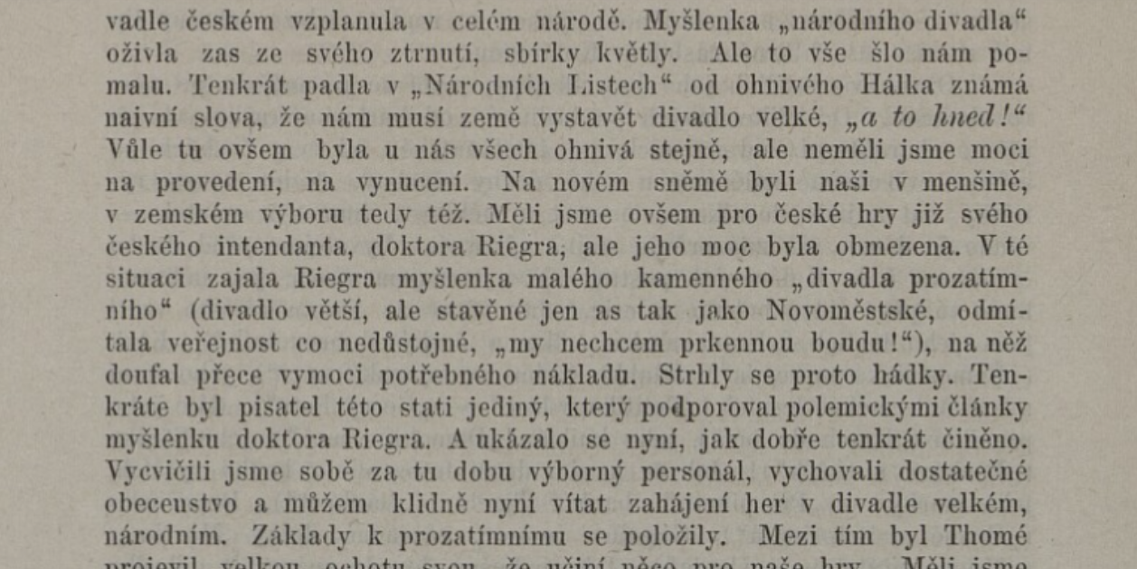
Z Nerudových vzpomínek – Prozatímní
Neruda, Osvěta, 1876

Slide 15
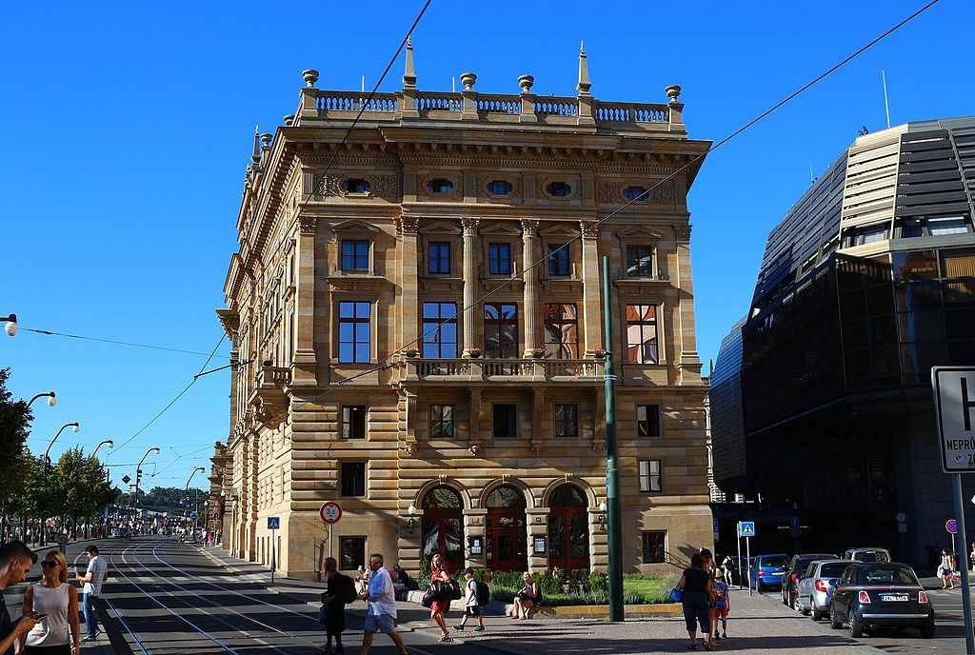
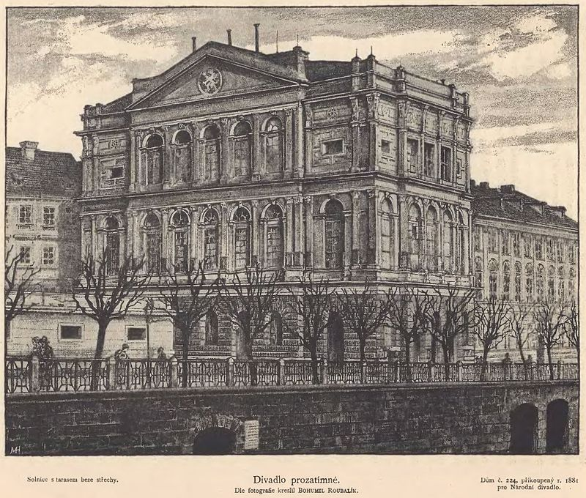
Prozatímní divadlo

Slide 16
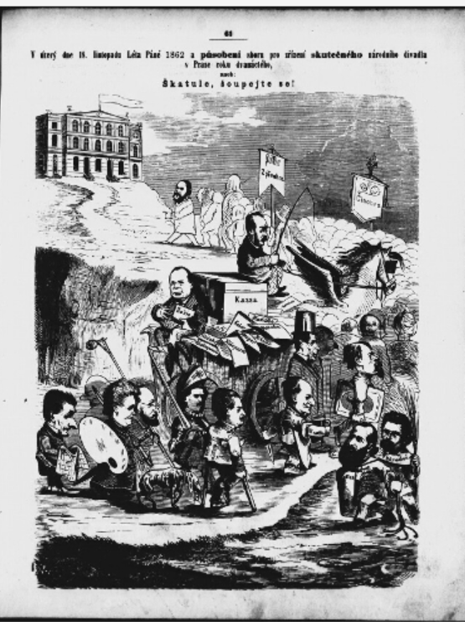
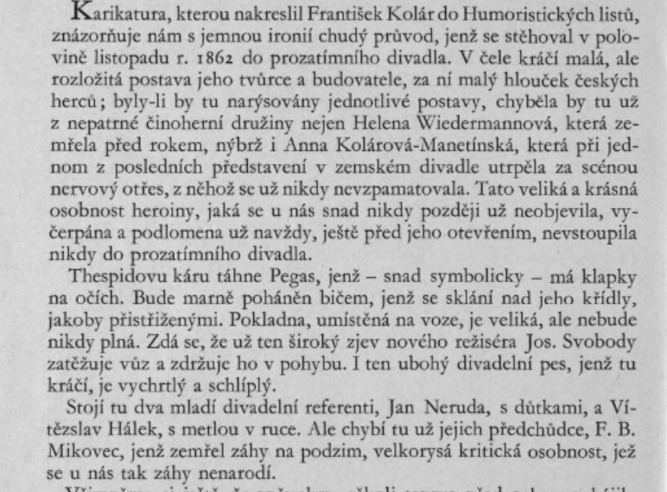
Jan Bartoš: Prozatímní divadlo a jeho činohra, s. 72

Slide 17
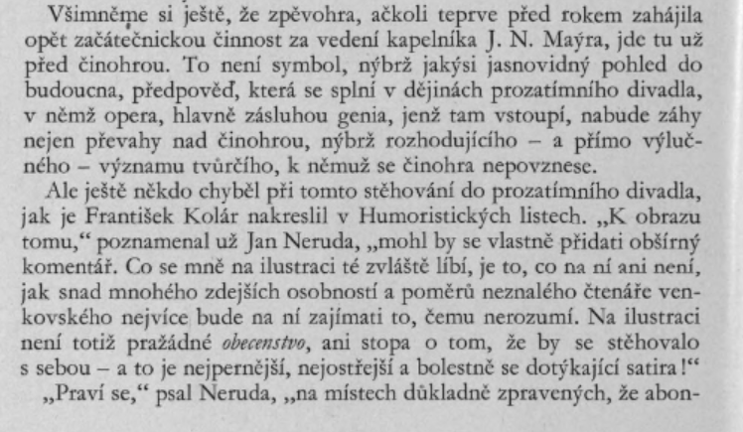

Slide 18
Doporučená literatura
Turnovský, J. L.: Z potulného života hereckého, 1882.
Javorin, Alfréd: Pražské arény. Praha: Orbis, 1958.
https://www.theatre-architecture.eu/cs/db/?theatreId=518&detail=history

